Slide 1
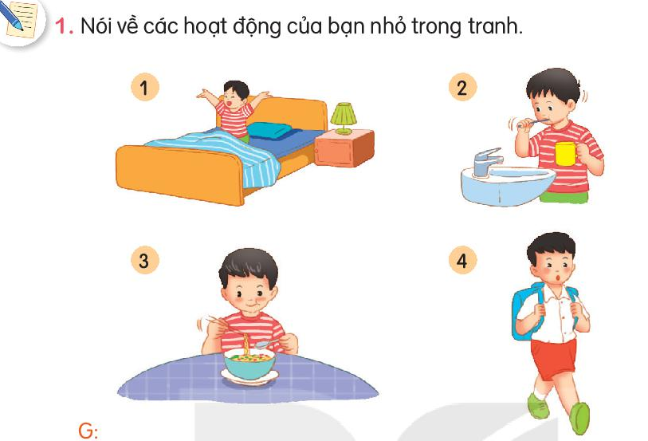
1. Bạn nhỏ làm những việc gì?
Thức dậy
Đánh răng
2. Bạn nhỏ làm những việc đó trong thời gian nào?
3. Trước khi đi học, em làm những việc gì?
Ăn sáng
Đi học

Slide 2
2. Viết 3 - 4 câu kể về những việc em thường làm trước khi đi học.
Gợi ý
Em đã làm những việc gì?
Em làm những việc đó vào những thời gian nào?
Em cảm thấy như thế nào?

Slide 3
Bài làm 1
Mỗi buổi sáng em thường thức dậy lúc 5 giờ 30 phút. Sau đó em tập thể dục cùng ba cho sức khoẻ tốt trong vòng 30 phút. Tiếp theo em đi đánh răng và rửa mặt. Rồi em đi ăn sáng mà mẹ đã chuẩn bị cùng gia đình. Cuối cùng em kiểm tra sách vở, thay quần áo rồi mẹ chở em đến trường lúc 6 giờ 30 phút.

Slide 4
Bài làm 2
Buổi sáng, em thường thức dậy lúc 6 giờ. Ngủ dậy, em kéo rèm cửa, đánh răng, gấp chăn rồi tập thể dục. Đến 6 giờ 30 phút thì em bắt đầu ăn sáng. Ăn sáng xong, em thay quần áo, đi giày, kiểm tra lại sách vở, đồ dùng học tập. Đúng 7 giờ sáng, bố đưa em tới trường.

Slide 5
2. Viết 3 - 4 câu kể về những việc em thường làm trước khi đi học.
Gợi ý
Em đã làm những việc gì?
Em làm những việc đó vào những thời gian nào?
Em cảm thấy như thế nào?

